Slide 1

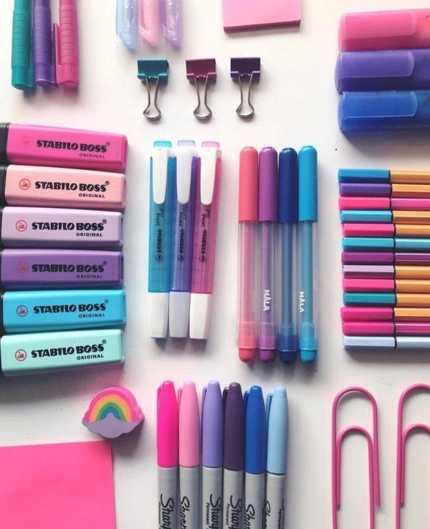


Distribuidora
Flamingo

Slide 2

¿Qué ofrecemos?
Artículos de oficina
Artículos de
limpieza
Consumibles de impresoras
Consumibles de cafetería
Aparatos
electrónicos

Slide 3


Para escritorio:
Lápices
Bolígrafos
Marcadores
Cinta adhesiva
Grapadora
Post it
Clips
Carpetas
Organizadores
Tijeras
Perforadora
Archivadores
Sellos

Slide 4


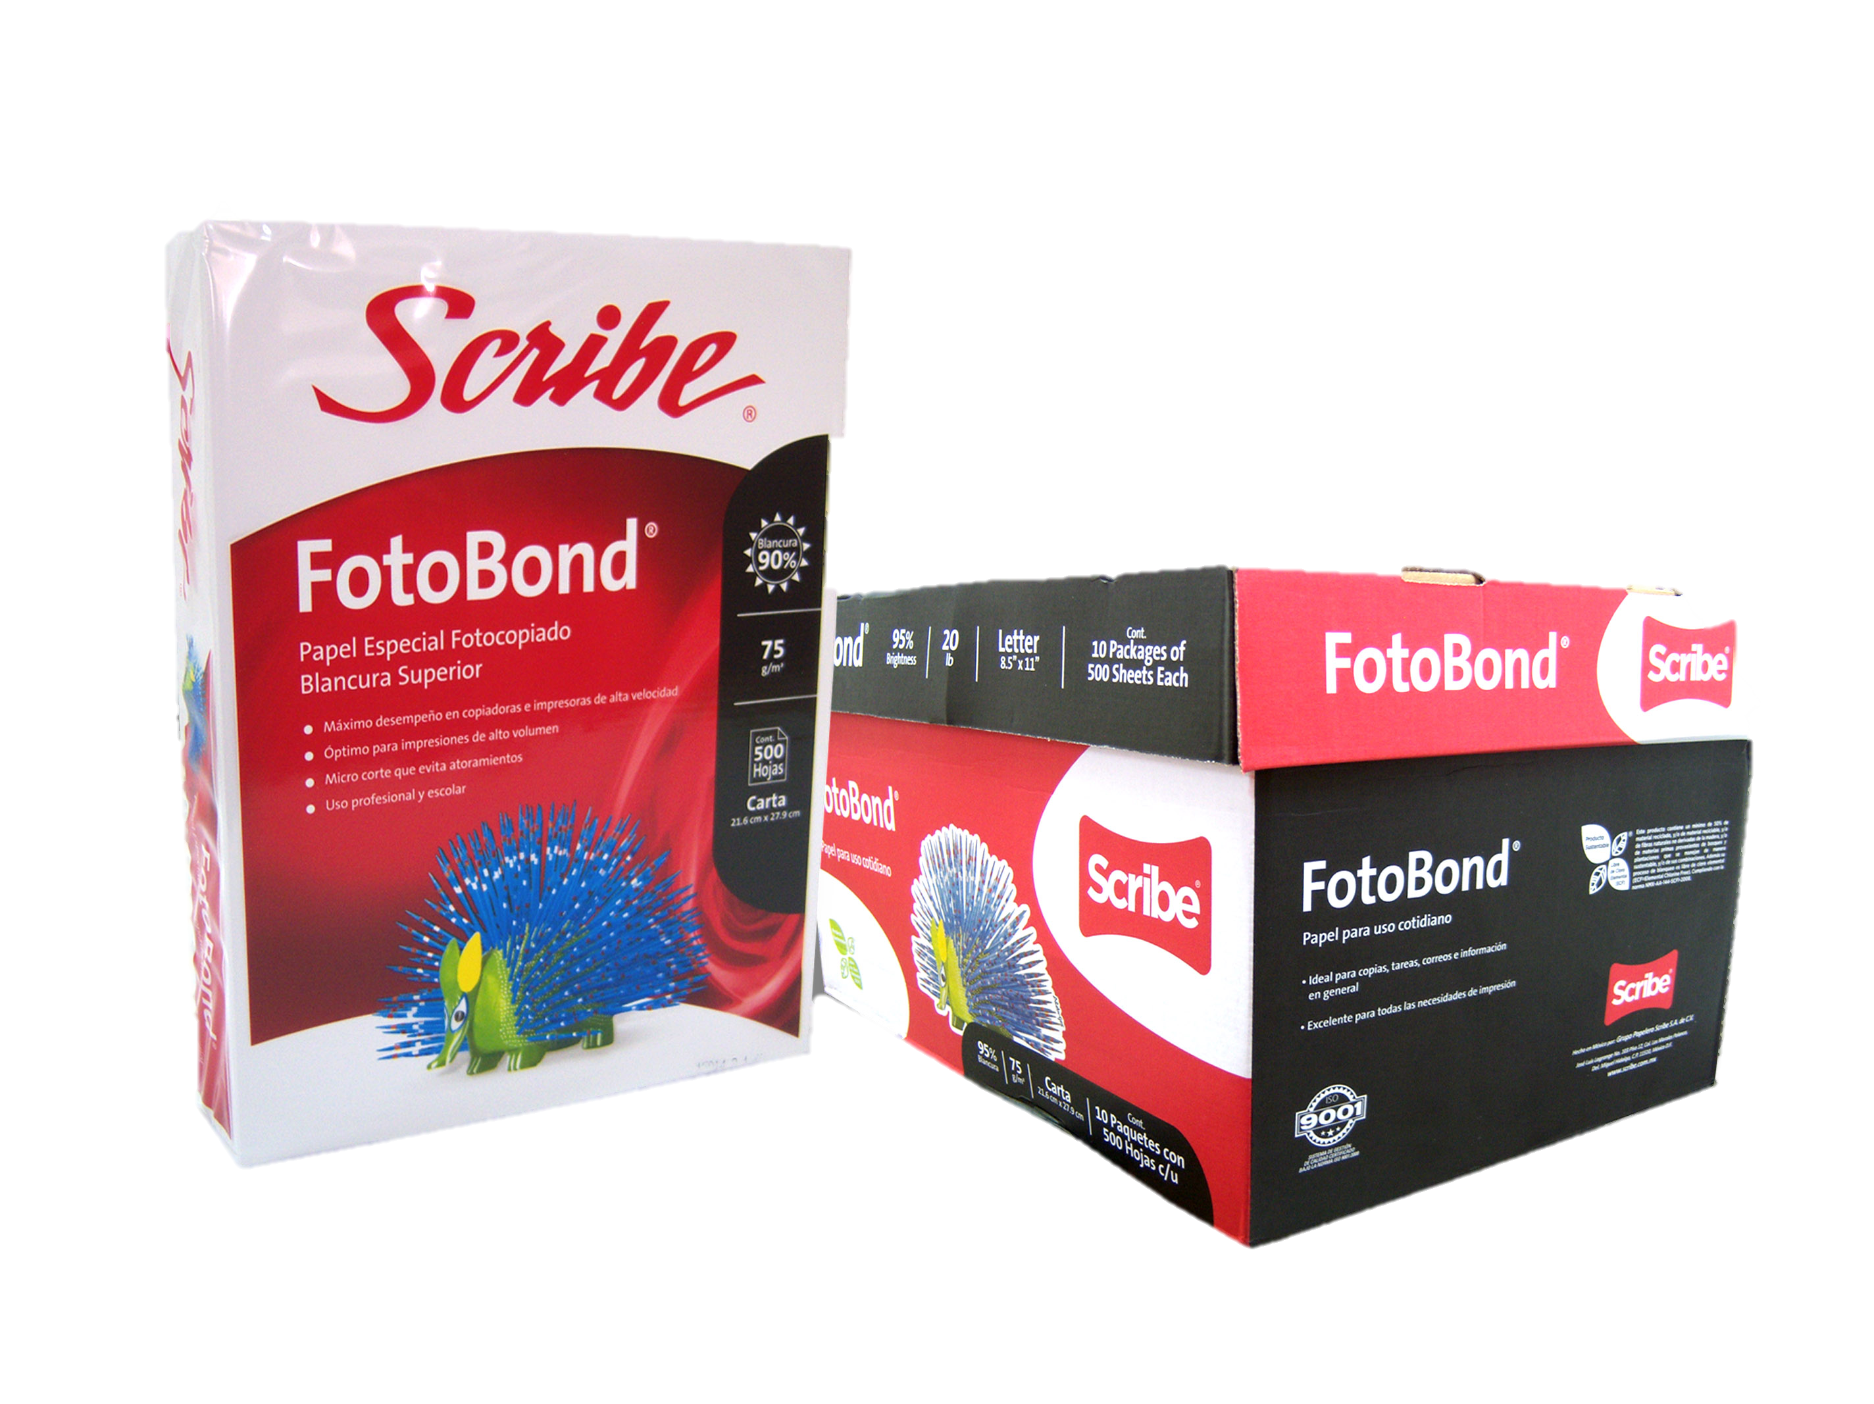
Papel
Agenda
Libretas
Cuadernos
Rollos para sumadora
Contra recibos / Vales
Hojas de maquina
Bloc de notas
Sobres
Papel china/ lustre/ crepe
Folder

Slide 5


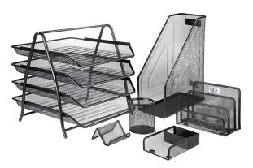
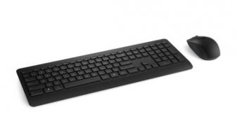
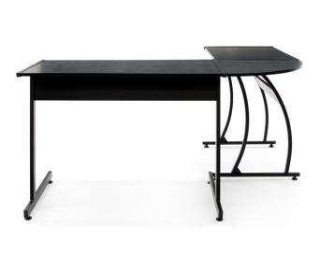
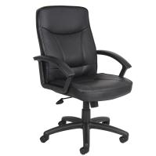
Muebles para oficina

Slide 6

Todo tipo de artículos relacionados con la limpieza

Slide 7
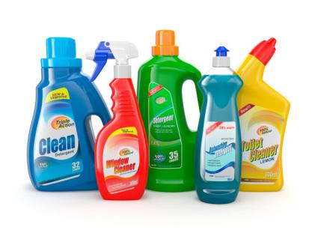
Artículos de limpieza
Limpiador de Vidrios
Limpiados multiusos
Pinol
Cloro
Fabuloso
Jabón para trastes
Pastillas para Baños
Trapeadores
Escobas
Cubetas
Guantes
Franelas

Slide 8
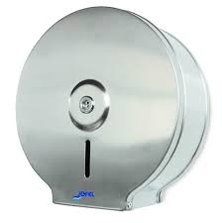
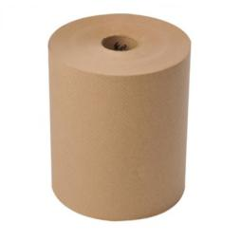

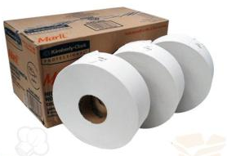
Productos higiénicos

Slide 9

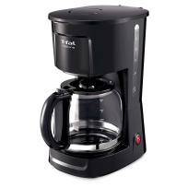
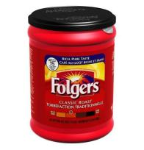


Cafetería

Slide 10
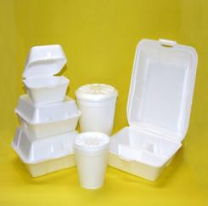
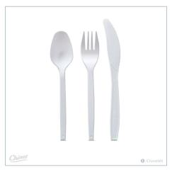

DESECHABLES

Slide 11
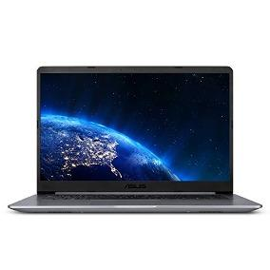
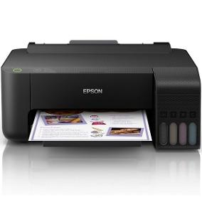
Equipo de computo

Slide 12
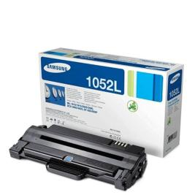

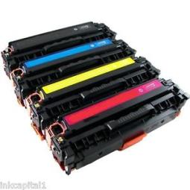
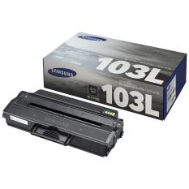
TONER

Slide 13

Crédito!
Te entregamos la mercancía y tienes de 15 a 30 días para pagar
Excepto la primera compra

Slide 14

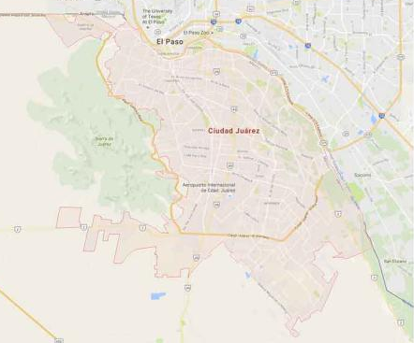
Entregas a domicilio sin costo extra
our office

Slide 15

Contactanos
Distribuidora Flamingo
Ximena Rodriguez
610-85-20 ext. 107
ventasf3@dfamingo.com
(656) 199 4775

